Slide 1
서버 실 온도의 모든 것
201355023 / 박한샘
2018.10.08

Slide 2
목차
배경 및 필요성
전체 구성도
세부 개발 내용
개발 환경
일정 계획

Slide 3
배경 및 필요성
[집적정보통신시설(IDC) 보호조치 세부 기준 설명서/ 정보통신부]
- 전산실은 항상 일정한 온도와 습도를 유지 필요
- 전기회로는 온도가 일정한 한계 내에 있어야만 오작동을 최소화 시킬 수 있다
- 온도가 높으면 카드 및 테이프를 손상시켜 판독이 어렵고 금속물의 산화작용을 촉진 시킬 수 있다.
- 습도가 너무 낮으면 정전기를 발생시키며, 회로 소자를 손상 시킬 수 있다.
[전산망 기술 기준에 관한 규칙] 전산실 및 통신 센터의 환경조건 [제13조 관련]
전산실의 온도는 16℃ 이상 28 ℃이하여야 하며, 습도는 40% 이상 70% 이하의 범위 내에서 유지해야 한다.
항온항습시스템은 시설 내의 온,습도에 대한 파악이 24시간 가능하도록 하고 필요시 냉방장치 및 공조 장치를 사용하여 항상 적절한 온,습도를 유지하도록 한다.
항온항습시스템은 주 시스템의 다운(down)을 대비해 전산실의 경우 이중화 지원이 되어야 한다.
* 항온항습시스템 : 공기의 온도 및 습도를 일정 범위 내에서 유지하기 위한 시스템
이러한 방법을 해결하기 위해서 온도 및 습도를 꾸준히 알려주는 시스템이 필요하다!
3/ 8

Slide 4
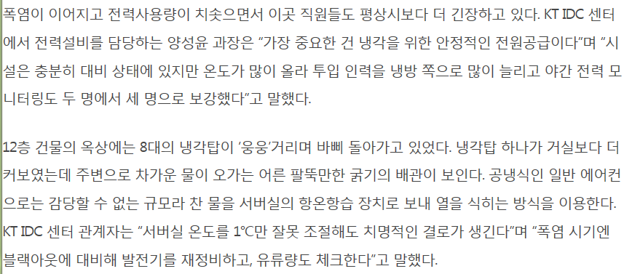
배경 및 필요성
4/ 8

Slide 5
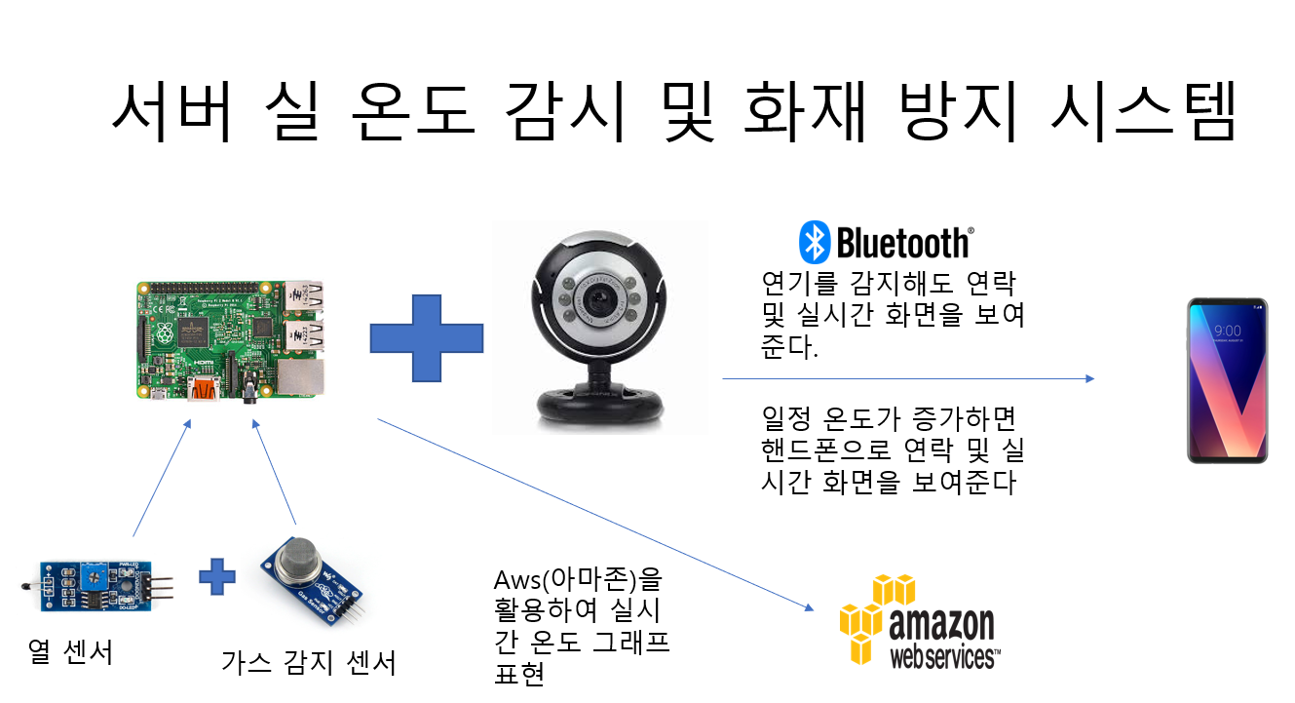
전체 구성도
5 / 8

Slide 6
세부 개발 내용
열 적외선 센서
가스 감지 센서
열화상 카메라
라즈베리 파이에 열 적외선 센서를 부착하여 실시간 온도 변화를 확인.
라즈베리 파이 안에 존재하는 DB의 온도를 저장.
열 적외선 센서의 화면을 카메라로 보여준다.
온도의 따라 값이 변화하는지 확인
라즈베리 파이에 가스 감지 센서를 부착하여 가스의 감지를 수치로 확인
평상시 센서 값을 확인 한 뒤 가스를 유출 시켜서 값의 변화를 확인
라즈베리 파이 안에 존재하는 DB의 수치를 저장
최대 수치를 지정한 뒤 그 수치를 넘게 되면 모바일에 연락 가능
서비실에 화면을 열화상 카메라로 보이게 한다.
모바일과 연결하여 서버실에 온도를 수치로도 볼 수 있지만, 서버실 온도를 눈으로 확인하고 싶을 때 사용
모바일 연결
AWS 연동
라즈베리 파이와 모바일을 페어링해준다.
페어링하는 방법에서는 bluetooth를 사용해서 해준다.
사물을 aws의 생성 및 연결.
IoT 디바이스를 인증하고 암호화 통신을 위해 사용하는 인증서 선택
권한을 설정하기 위한 정책을 만든다.
활성화를 해서 수치로 온도를 알 수 있게 만들어 준다.
6 / 8

Slide 7
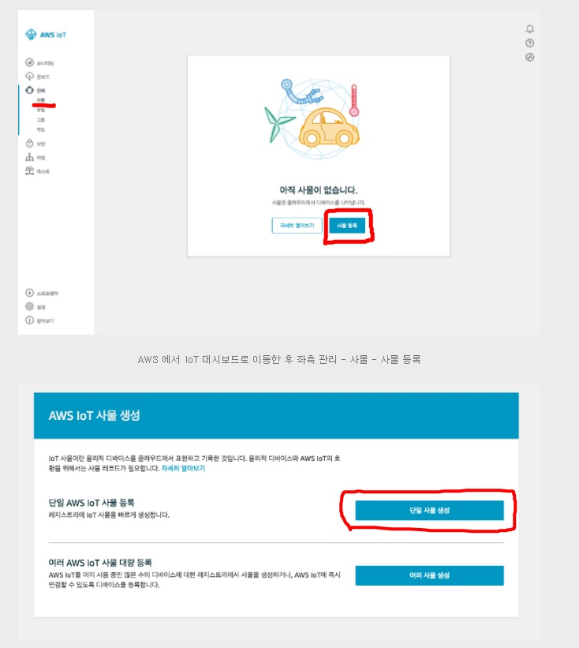
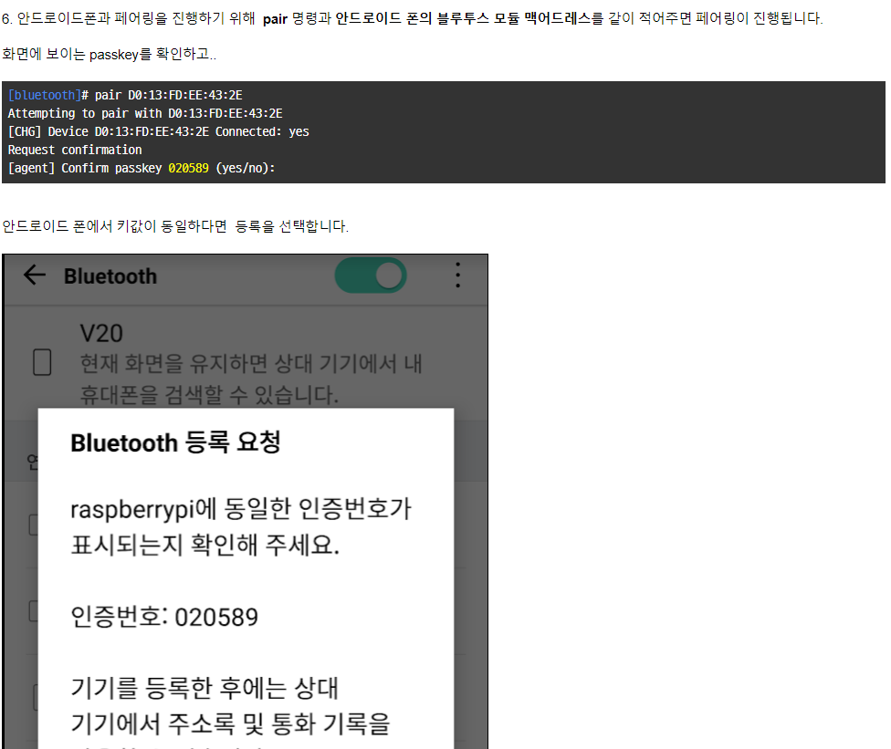
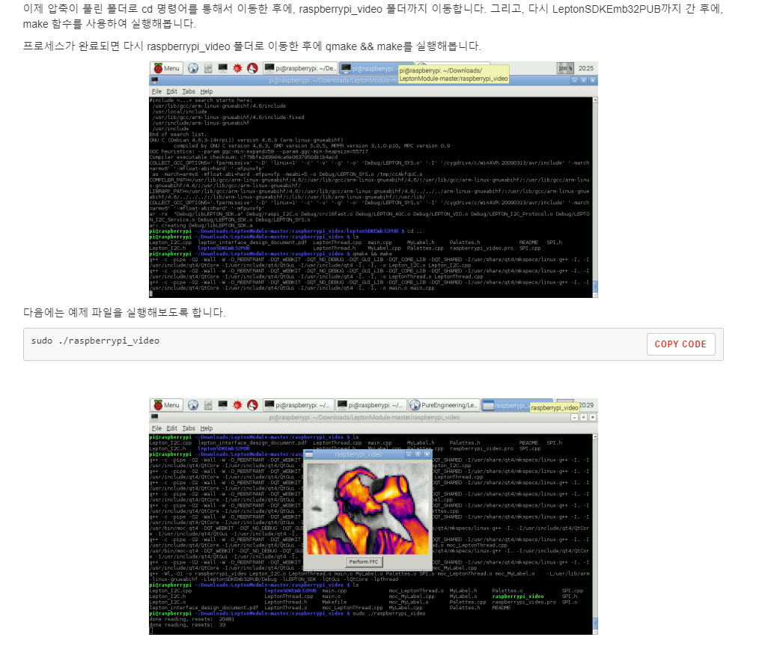
개발 환경
Aws과 IoT연동
모바일과 bluetooth를 이용하여 페어링
라즈베리파이 호환 열 화상 카메라
7 / 8

Slide 8
일정 계획
 | 10월 |  |  |  | 11월 |  |  |  | 12월
내용 | 2주 | 3주 | 4주 | 5주 | 1주 | 2주 | 3주 | 4주 | 1주 | 2주 | 3주
자료 수집
라즈베리 파이 학습
센서 학습 및 구현
라즈베리 웹캠 연결
라즈베리 파이와 핸드폰 연결
Aws 실시간 온도 그래프
8 / 8

Slide 9

감사합니다.
이 문서는 나눔글꼴로 작성되었습니다. 설치하기

Slide 10
http://blog.iolate.kr/246 Aws IoT 연동
http://webnautes.tistory.com/995 bloutooth를 이용해서 모바일과 라즈베리파이 연결
https://blog.naver.com/roboholic84/220566356528 라즈베리파이 호환 열 화상 카메라
http://deneb21.tistory.com/279 라즈베리 파이 가스 감지 센서
http://blog.naver.com/PostView.nhn?blogId=eduino&logNo=221030528192&categoryNo=15&parentCategoryNo=0&viewDate=&currentPage=1&postListTopCurrentPage=1&from=postView
열 적외선 센서

